Slide 1

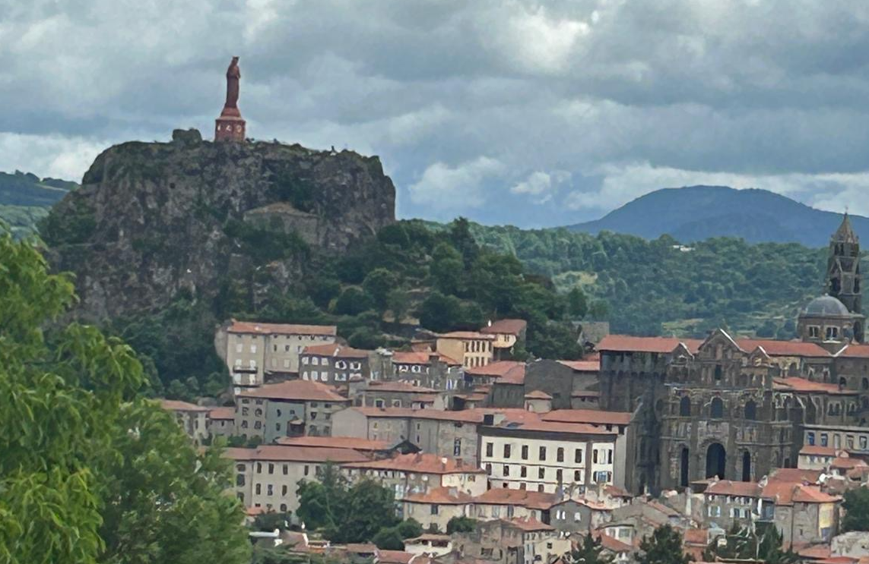

Bonjour Minh Khoa
Hello Minh-Khoa
LE PUY EN VELAY
J’espère que tu vas bien et que tu passes de bons moments avec tes amis ?
I hope you're doing well and having a good time with your friends ?
Je t’envoie quelques nouvelles de mon dernier petit voyage au pays de mon papa
I'm sending you some news from my last little trip to my dad's country

Slide 2
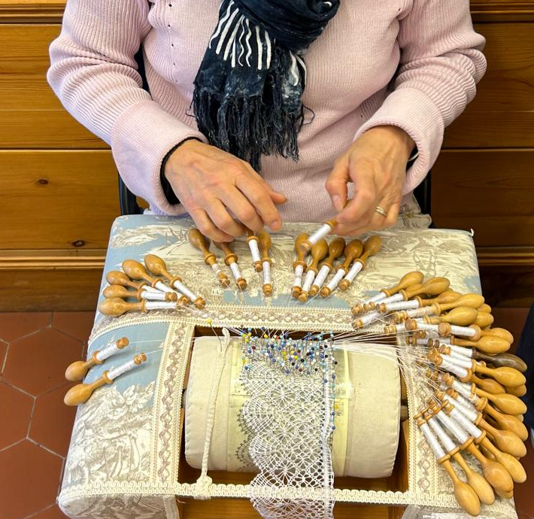

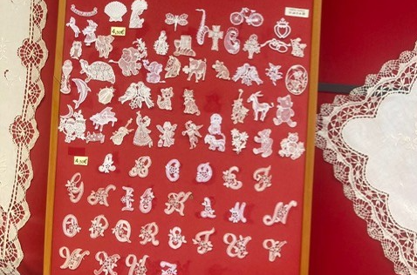
Mon arrière-grand-mère était dentellière ici
My great-grandmother was a lace maker here a long time ago
Elle travaillait comme cette dame pour faire ces jolies pièces de dentelle
She worked like that lady to make those pretty pieces of lace

Slide 3
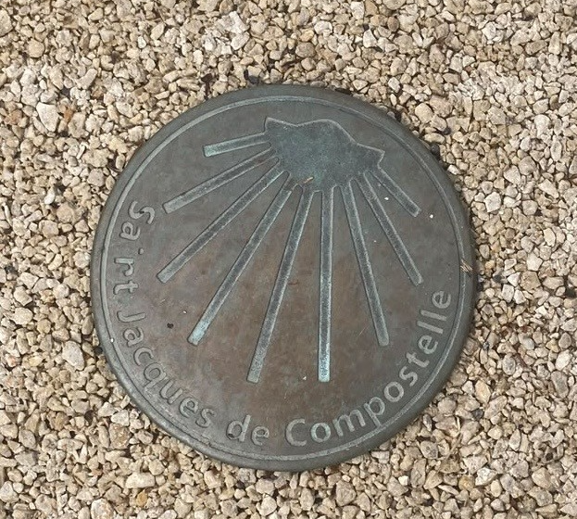
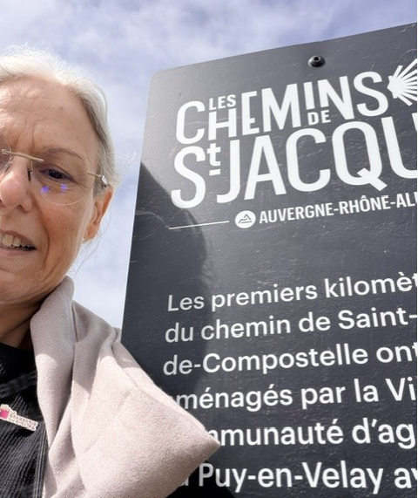
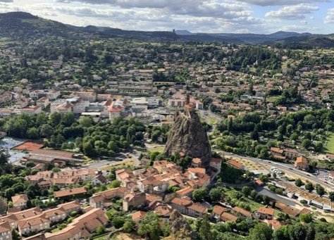
La ville est aussi célèbre car c’est le départ d’un grand chemin de plus de 1500km
The city is also famous because it is the starting point of a long path of more than 1500km
On l’appelle le chemin de Compostelle et son symbole c’est ce joli coquillage
It’s called “the way to Compostelle” and its symbol is this pretty seashell

Slide 4
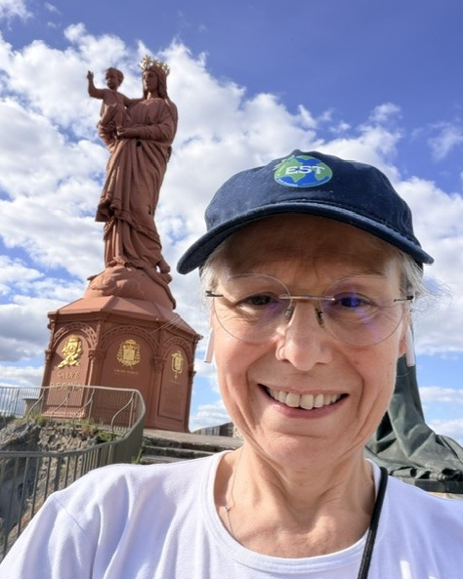
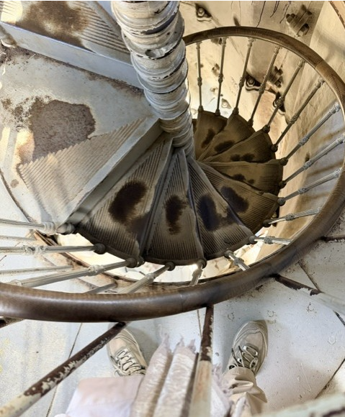
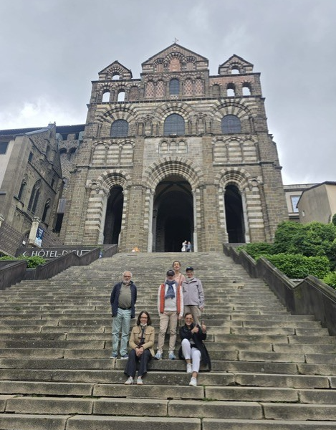
C’est une petite ville dans laquelle tu passes ton temps à monter ou à descendre surtout de grands escaliers
It's a small town in which you spend your time going up or down, especially long staircases.

Slide 5
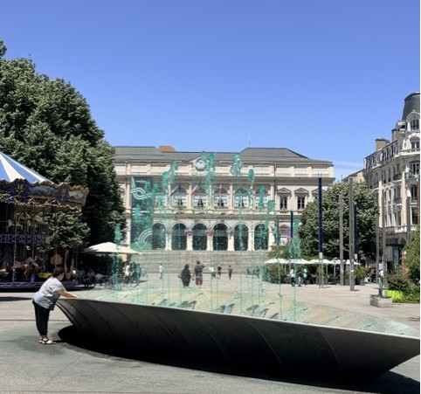
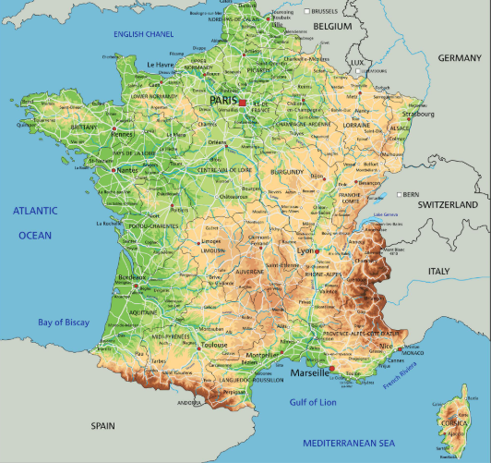
Sur le chemin du retour je me suis arrêtée à Saint Etienne
On my way back home I stopped in Saint Etienne
PARIS
SAINT - ETIENNE
LE PUY EN VELAY
Regarde la couleur de l’eau – elle est verte pour leur équipe de football
Look the color of the watter here – it’s green because of their football team

Slide 6
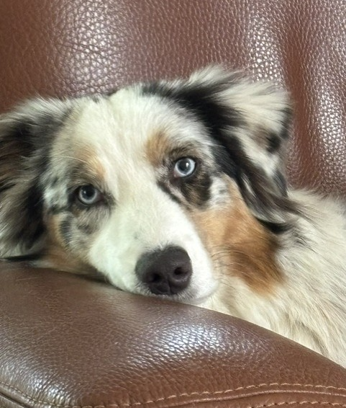
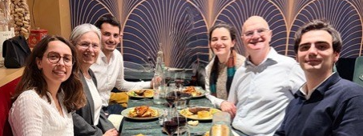



Toute la famille t’embrasse bien fort
The whole family send you big hugs.
Sans oublier Vegas
With VEGAS of course

